Slide 1

















Slide 2









Slide 3








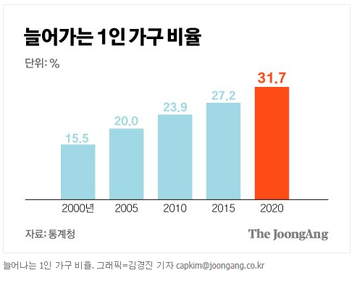
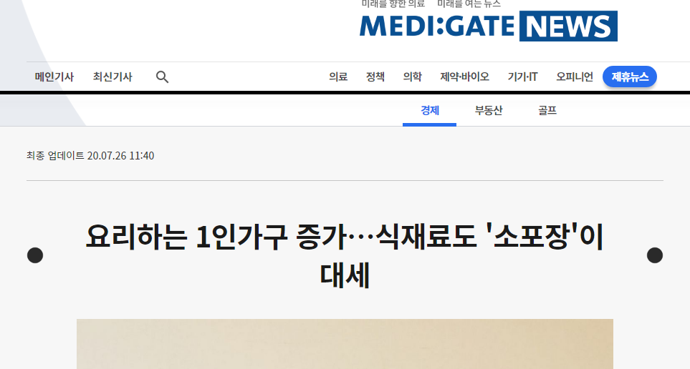
기획 배경
문제 인식
출처:http://www.medigatenews.com/stand/1851
출처:https://news.joins.com/article/24119786

Slide 4


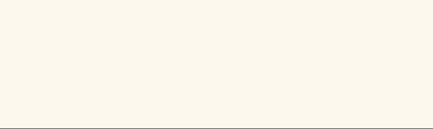

기획 배경
원인 분석
재료 문제
레시피 문제
유통기한을 매번 깜빡해요
가진 재료만으로 요리하고 싶어요
냉장고에 뭐가 있었지?
자주 만들지 않아서 매번 까먹어요

Slide 5



















기획 배경
해결 방법
재료 관리
레시피 추천
IoT 활용
유통기한이 임박하면 알려주자
고객 맞춤형 레시피를 추천해주자
시청각 센서를 통해 알려주자

Slide 6

Chapter.2
프로젝트 소개
주요기능
기대효과
차별점

Slide 7








주요기능 1 사용자별 재료 등록 & 레시피 좋아요 기능

Slide 8
주요기능 2 활용성 갑! 레시피 추천!
유통기한이 얼마 안남았어요

Slide 9
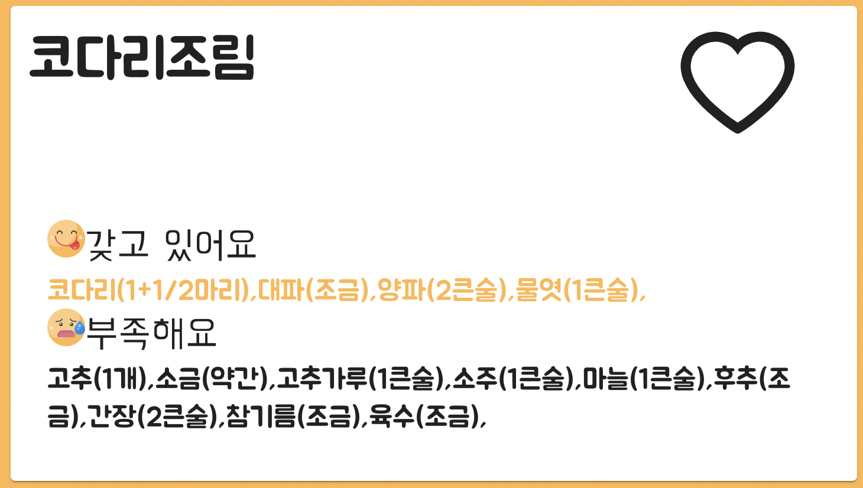
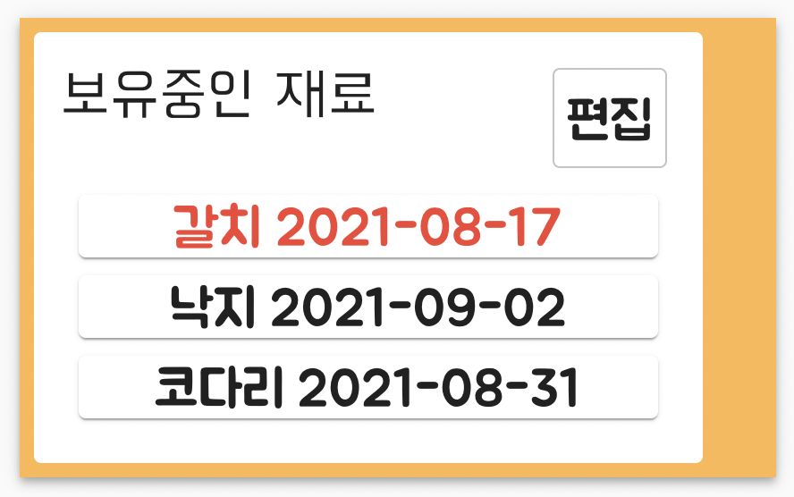
주요기능 3 레시피 별 재료 보유 여부, 재료 유통기한 표시

Slide 10
기대효과 레시피 선택이 어려우신 분? 재료 관리가 안되시는 분?

Slide 11
차별점 1 필요한 재료를 한눈에!
무슨 재료가
필요하지

Slide 12
차별점 2 오타? 괜찮습니다
아이고 오타

Slide 13
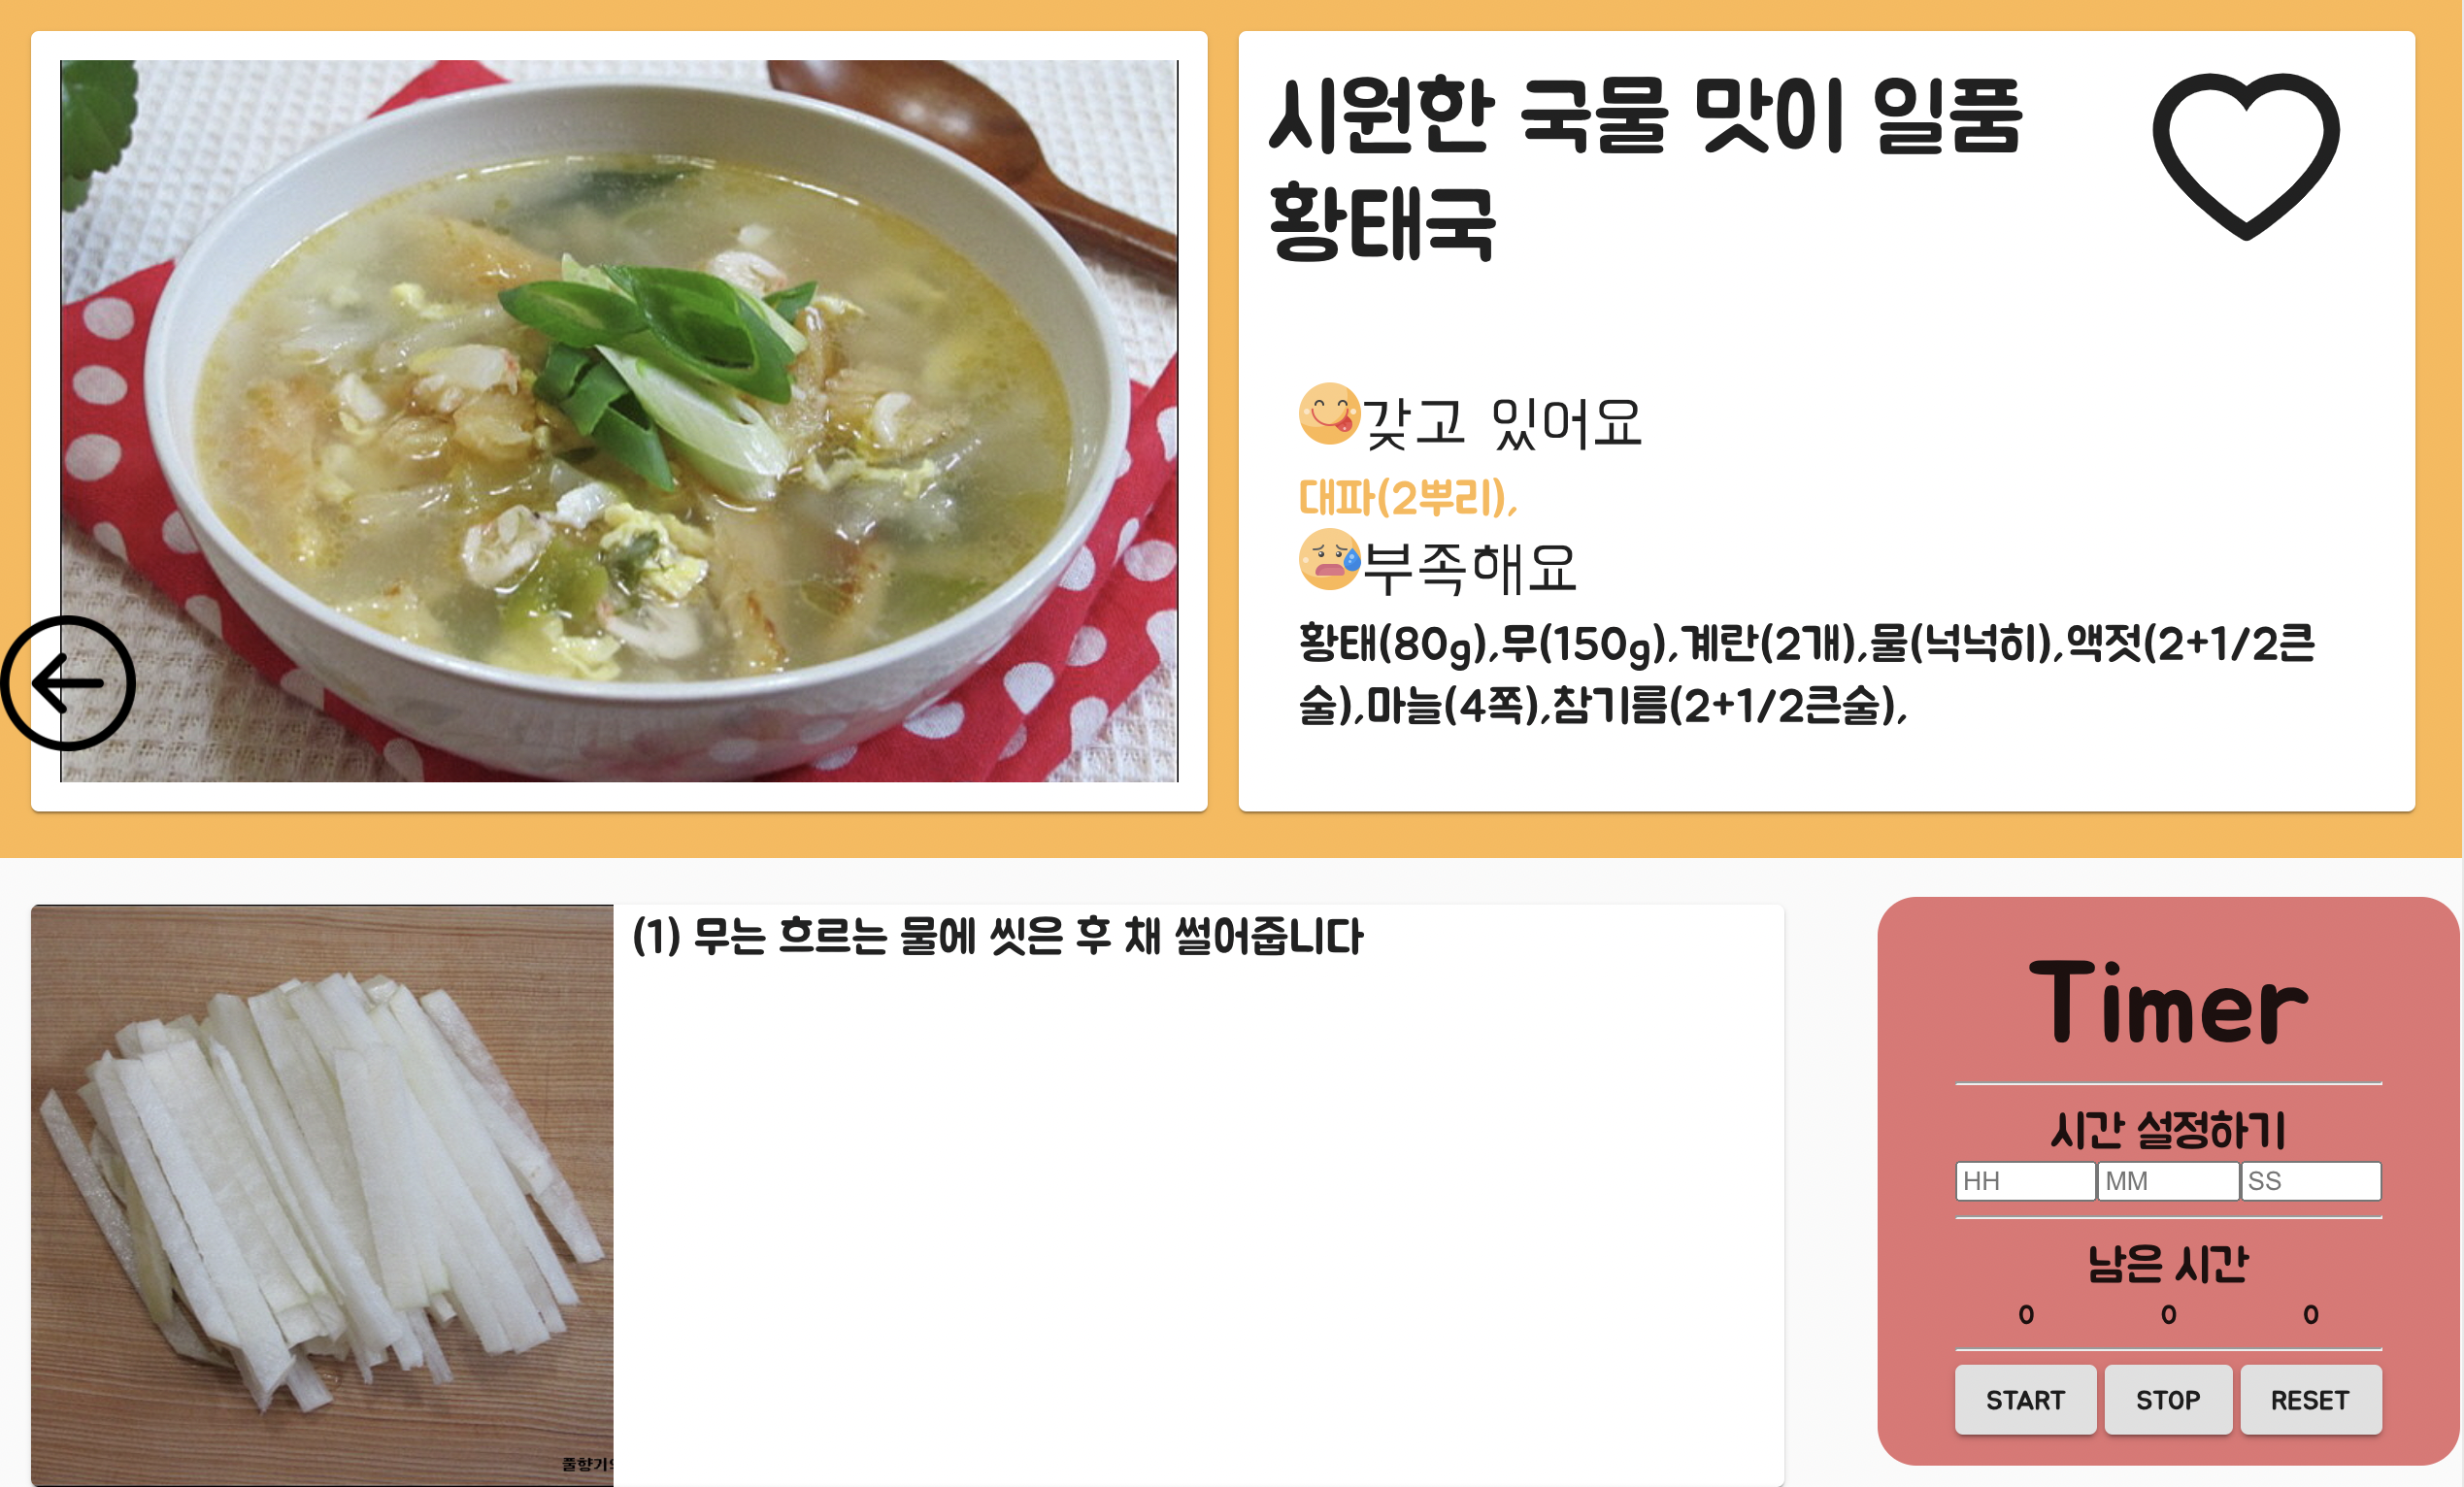
차별점 3 타이머를 멀리서 찾지 마십시오
냉장고에 15분?
핸드폰 타이머가
어디있더라..

Slide 14
시연

Slide 15










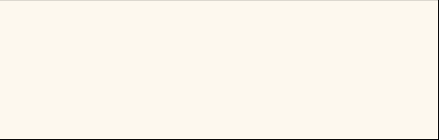


향후 계획
기능 구현
주문 시스템
재료관리 자동화
냉장고에서
주문까지..!
IoT를 활용한
영수증 스캐닝

Slide 16
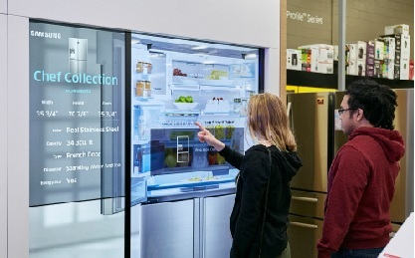



향후 계획
수익 창출

Slide 17





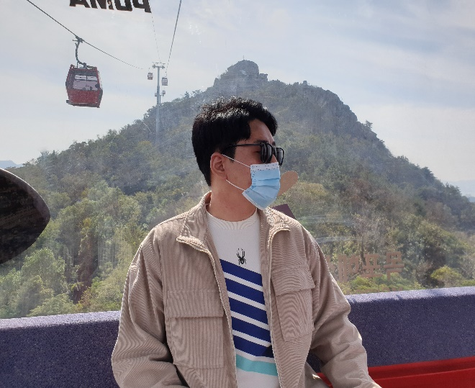
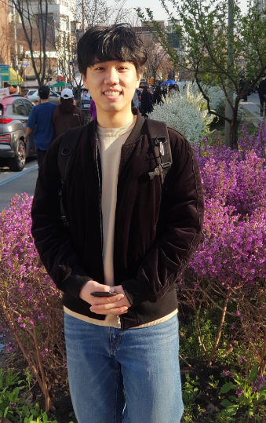
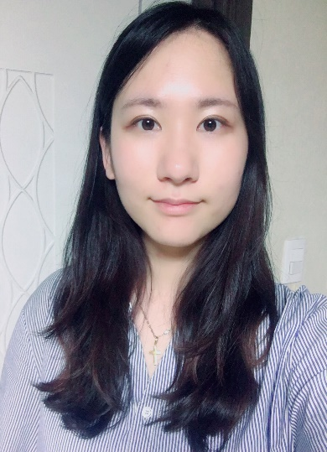

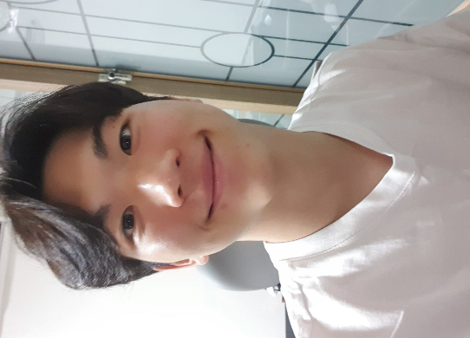
$ exit()
#일반에 메시지 보내기
팀 소개
7링 바이브
진지연
엄재식
차성민
박민상
윤소영
BE
QA
UCC
FE
테크리더
PPT
FE
팀장
기획
발표
BE
테크리더
PPT
BE
IoT
UCC
캠퍼스 홍보모델
대전 이동욱
$exit()
7팀 프린스 민상
건강지키미

Slide 18







감사합니다

